Slide 1
主题一
原子结构与化学键
山东科学技术出版社
网址：http://www.lkj.com.cn/

Slide 2
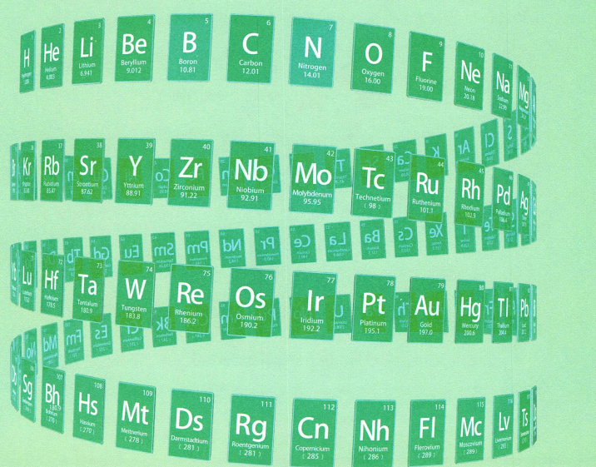
主题一 原子结构与化学键
我们生活在缤纷多彩的物质世界中。物质是由原子、分子、离子等微观粒子构成的。如水是由水分子构成的，食盐（主要成分为氯化钠）是由钠离子和氯离子构成的。
那么这些微观粒子是怎样相互结合形成多种多样的物质的呢？
山东科学技术出版社
网址：http://www.lkj.com.cn/

Slide 3
主题一 原子结构与化学键
原子的发现以及对微观粒子间相互作用的研究揭开了物质构成的奥秘，而元素周期律的发现则使人们能够系统地解释并预测元素的宏观性质。本主题将从原子结构入手，介绍原子核外电子排布、元素周期律与元素周期表化学键等基本知识，认识物质结构与性质的关系及其在科学研究和生产实践中的应用。
山东科学技术出版社
网址：http://www.lkj.com.cn/

Slide 4
原子结构与化学键
第1节 原子结构
学习目标
认识原子的结构，了解原子核外电子的排布规律，能画出1-20号元素的原子结构示意图。。
山东科学技术出版社
网址：http://www.lkj.com.cn/

Slide 5
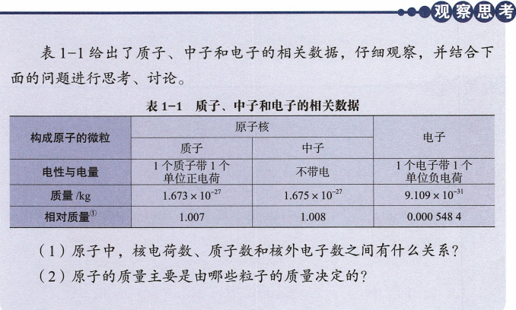
原子结构与化学键 第一节 原子结构
一、原子结构
原子由带正电的原子核和带负电的核外电子构成。原子核很小，体积只占原子体积的几千亿分之一，它居于原子的中心，由更小的粒子一一质子和中子构成。
通过表1-1可以看出，一个质子带一个单位的正电荷，中子不带电；一个电子带一个单位的负电荷。整个原子呈电中性，这是因为核电荷数、质子数、核外电子数之间存在如下关系：
山东科学技术出版社
网址：http://www.lkj.com.cn/

Slide 6
原子结构与化学键 第一节 原子结构
由于电子的质量很小，可以忽略不计，因此原子的质量主要集中在原子核上。质子和中子的相对质量都近似为1，原子核中质子数和中子数之和与原子的相对原子质量的数值接近。据此，人们把原子中质子数和中子数之和称为质量数，用符号A表示。
山东科学技术出版社
网址：http://www.lkj.com.cn/

Slide 7
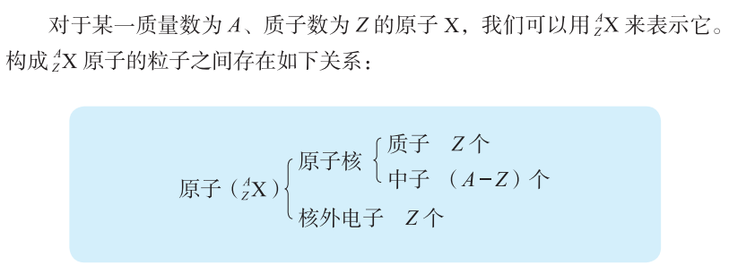
原子结构与化学键 第一节 原子结构
山东科学技术出版社
网址：http://www.lkj.com.cn/

Slide 8
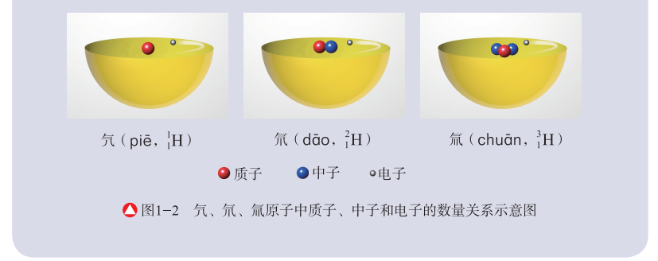
原子结构与化学键 第一节 原子结构
问题与思考
下图展示了氢元素的三种原子构成情况。仔细观察，比较它们之间的异同，你能得到那些结论？
山东科学技术出版社
网址：http://www.lkj.com.cn/

Slide 9
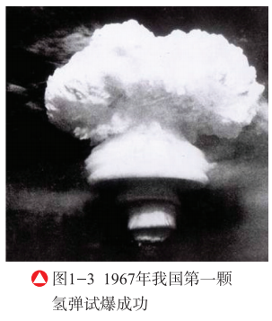
原子结构与化学键 第一节 原子结构
对于同种元素的原子而言，质子数是相同的，但中子数不一定相同。像氕、氘、氚这样同一种元素的不同原子之间互称同位素。
同位素在军事、医学、考古、农业、工业和环境等多个领域中有着广泛的应用，如${}_{1}^{2}H$、${}_{1}^{3}H$可以用作制造氢弹（图1-3），${}_{92}^{235}U$可用作核反应堆的燃料等。
山东科学技术出版社
网址：http://www.lkj.com.cn/

Slide 10
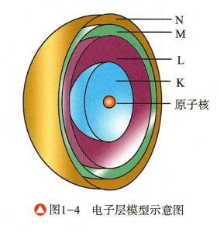
原子结构与化学键 第一节 原子结构
二、原子核外电子的排布
我们知道，电子在原子核外的“巨大”空间里高速运动，其运动规律与宏观物体不同，并没有确定的方向和轨迹。现代物质结构理论认为，在含有多个电子的原子里，由于电子的能量不相同，它们运动的区域也不相同。通常，能量低的电子在离核较近的区域运动，而能量高的电子就在离核较远的区域运动。人们将这些不同的“区域”称作电子层，并分别用n=1,2,3,4,5,6,7或K,L,M,N,O,P,Q来表示，如图1-4所示。
山东科学技术出版社
网址：http://www.lkj.com.cn/

Slide 11
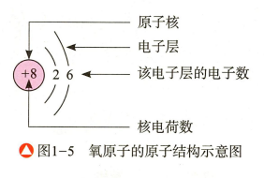
原子结构与化学键 第一节 原子结构
为了方便，人们常用原子结构示意图表示电子的分层排布情况。图1-5所示为氧原子的原子结构示意图。
山东科学技术出版社
网址：http://www.lkj.com.cn/

Slide 12
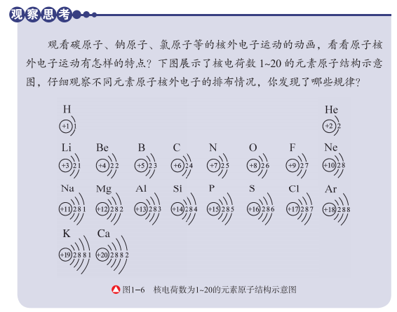
原子结构与化学键 第一节 原子结构
仔细观察图1-6可以发现，原子的核外电子排布是有一定规律的。它们总是尽可能地先从内层排起，排满一层后再排下一层。原子核外第n层最多能容钠2n ²个电子，最外层最多能容纳8个电子（当最外层为K层时，最多能容钠2个电子）。原子最外层有8个电子时，结构稳定（最外层是K层时，有2个电子即达到稳定结构）。这也意味着元素的性质与其原子的最外层电子数密切相关。
山东科学技术出版社
网址：http://www.lkj.com.cn/

Slide 13
原子结构与化学键 第一节 原子结构
一般来说，稀有气体元素的原子最外层电子数为8（氮元素的原子最外层电子数为2），结构稳定，既不容易得到电子，也不容易失去电子，因而稀有气体元素化学性质不活泼；金属元素的原子最外层电子数大多少于4个，易失去电子形成阳离子，因此金属元素具有金属性（表现为原子的失电子能力）；非金属元素的原子最外层电子多于或等于4个，易得到电子形成阴离子，因此非金属元素具有非金属性（表现为原子的得电子能力）。
山东科学技术出版社
网址：http://www.lkj.com.cn/

